Slide 2
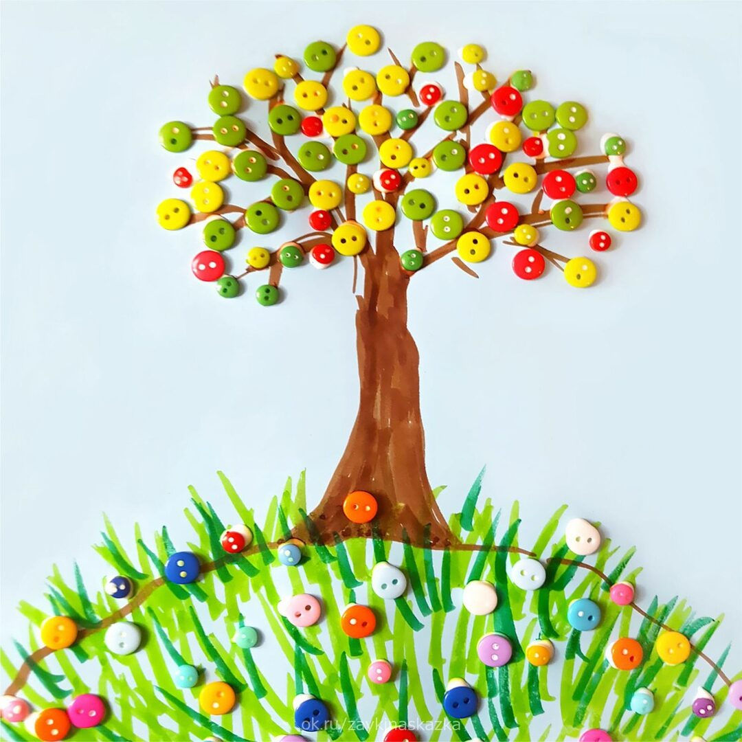
ПОДЕЛКИ ИЗ ПУГОВИЦ
Работа с пуговицами развивает мелкую моторику.
Этап 1 Нарисуйте карандашом картинку, которую вы хотите выложить из пуговиц. Можно нарисовать её на цветной бумаге, вырезать и приклеить на картонную основу поделки.
Этап 2 Заполните подготовленный эскиз пуговицами разного цвета и размера. Пофантазируйте вместе с малышом.
Этап 3 Приклейте пуговицы. Остающиеся пустые места можно заполнить бусинками или бисером: тоже приклеить их.
Этап 4 Можно вставить поделку в готовую рамку или оформить рамку пуговицами: приклеить их по контуру поделки. С детьми постарше поделки с пуговицами можно реализовать с помощью иголки с ниткой: не приклеивать пуговицы, а пришивать их. Пяльцы здорово облегчат такую работу.

Slide 3
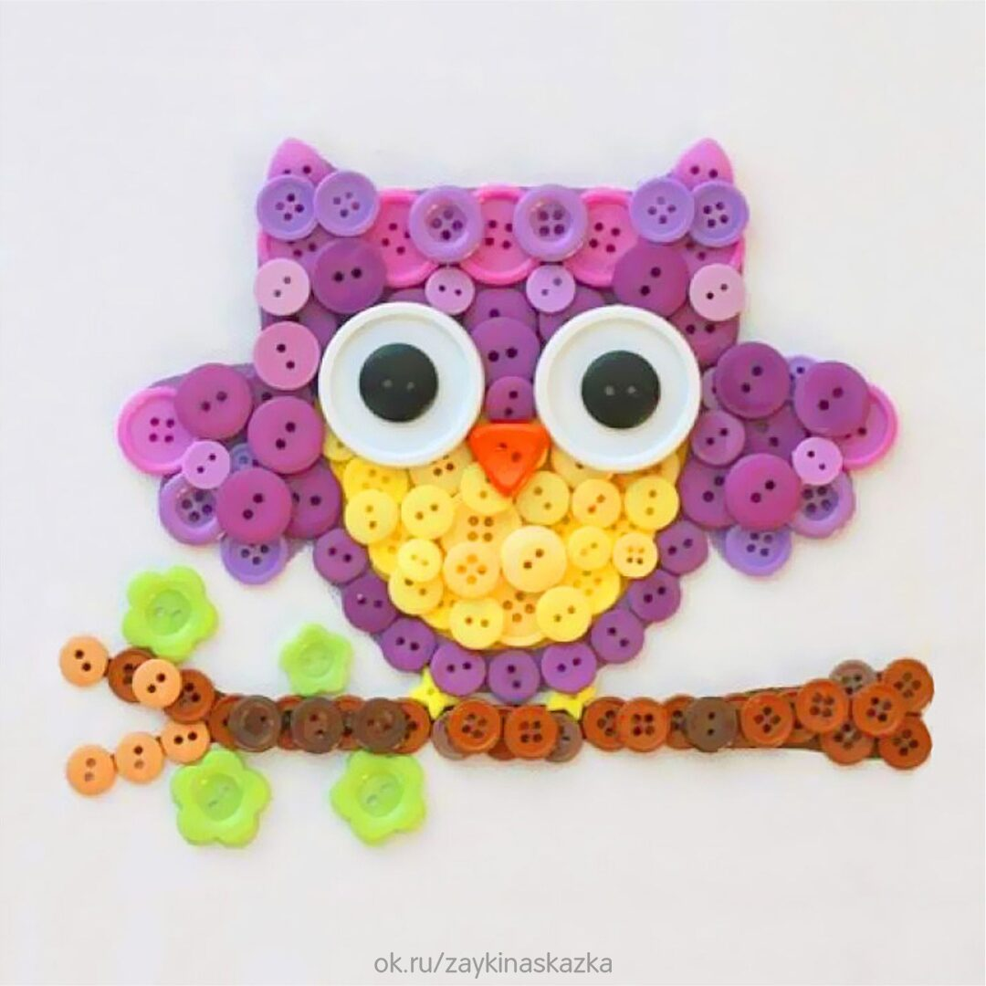
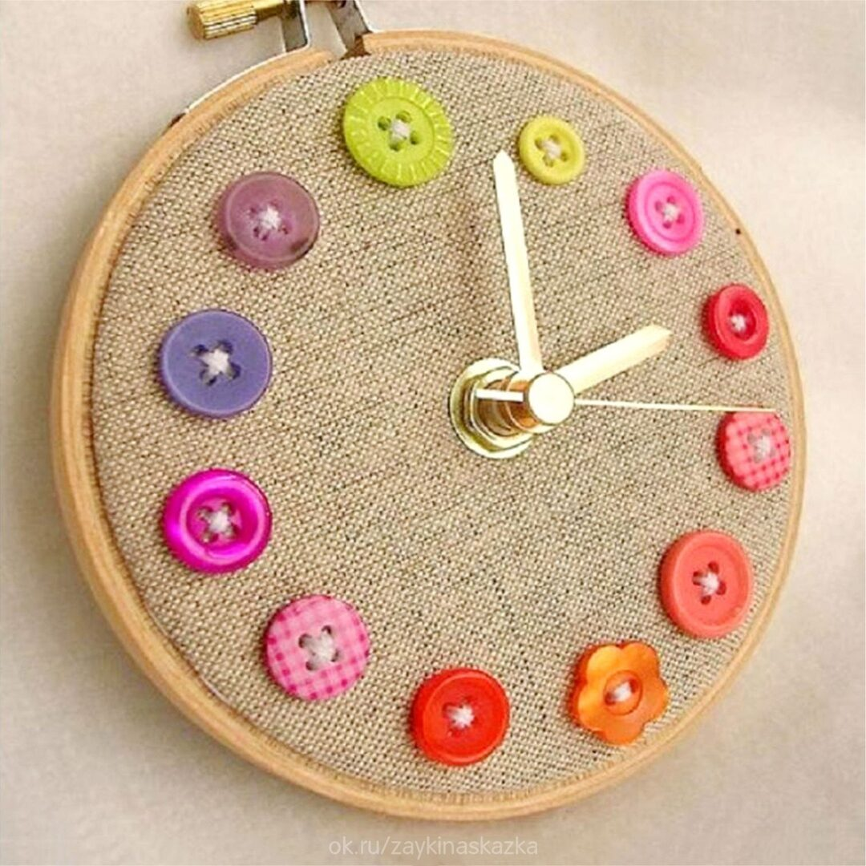

Slide 4
